Slide 1

슬기로운 세종생활
강은현 강정현 권설아 봉수연

Slide 2

외국인 유학생 지원
본교 외국인 유학생이 학교 생활에 잘 적응하도록 도울 수 있고 필요한 정보를 쉽게 얻을 수 있는 시스템을 구현

Slide 3
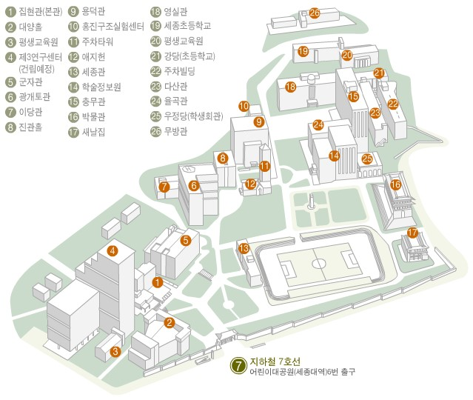
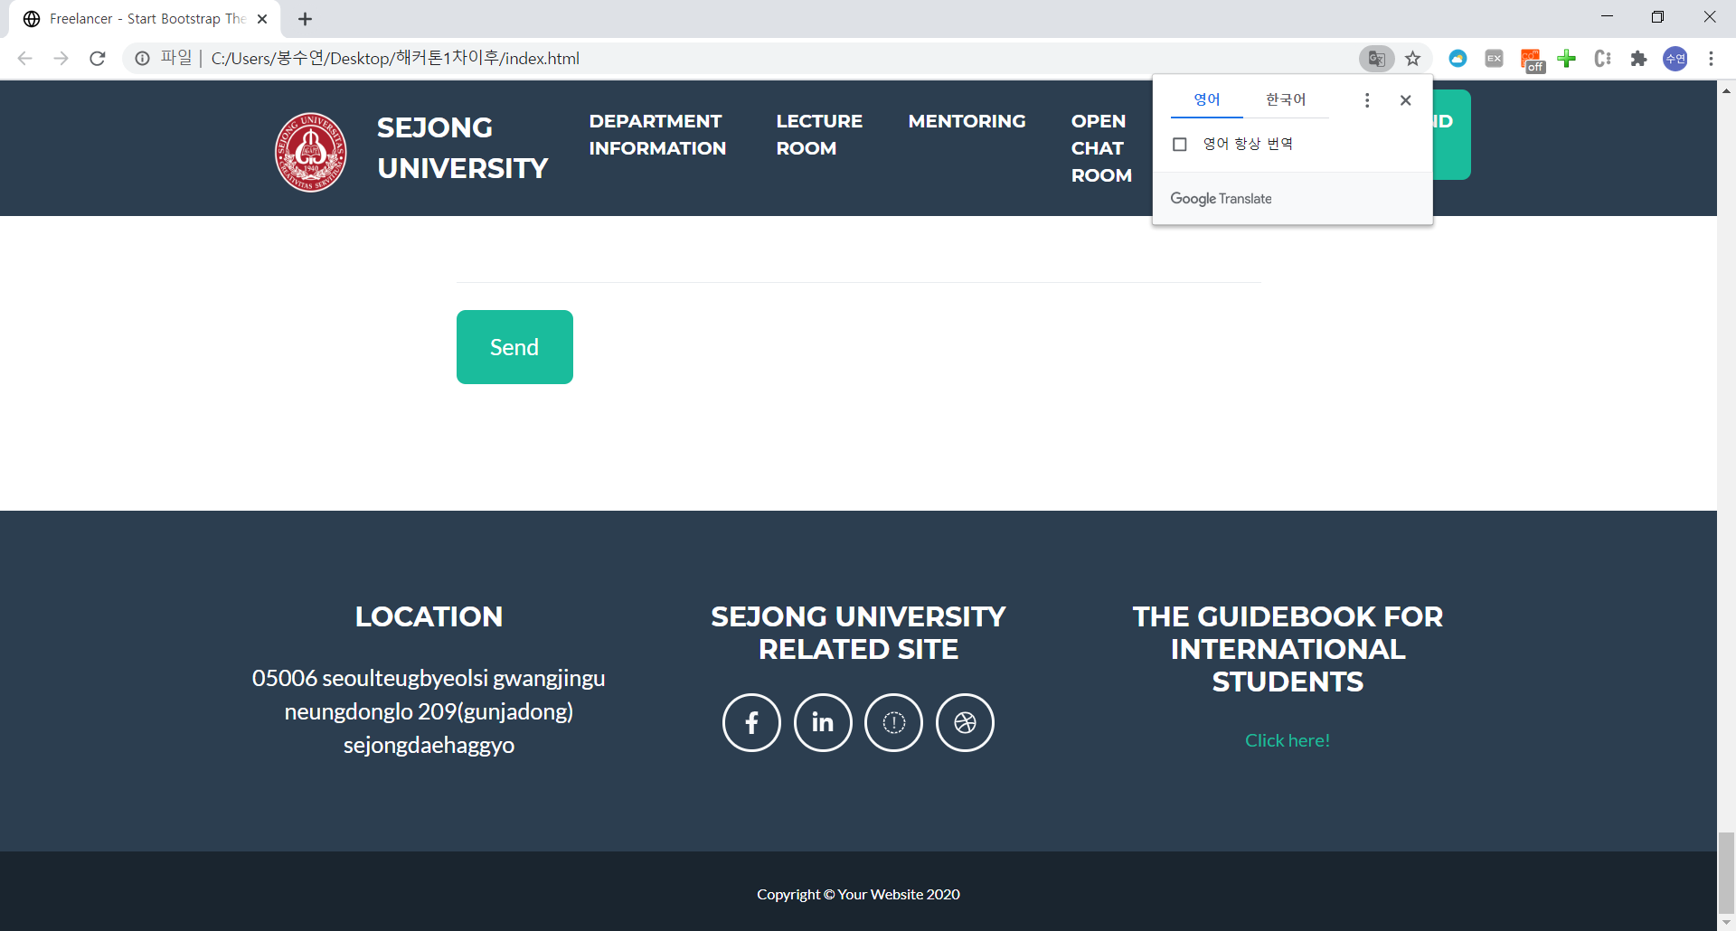


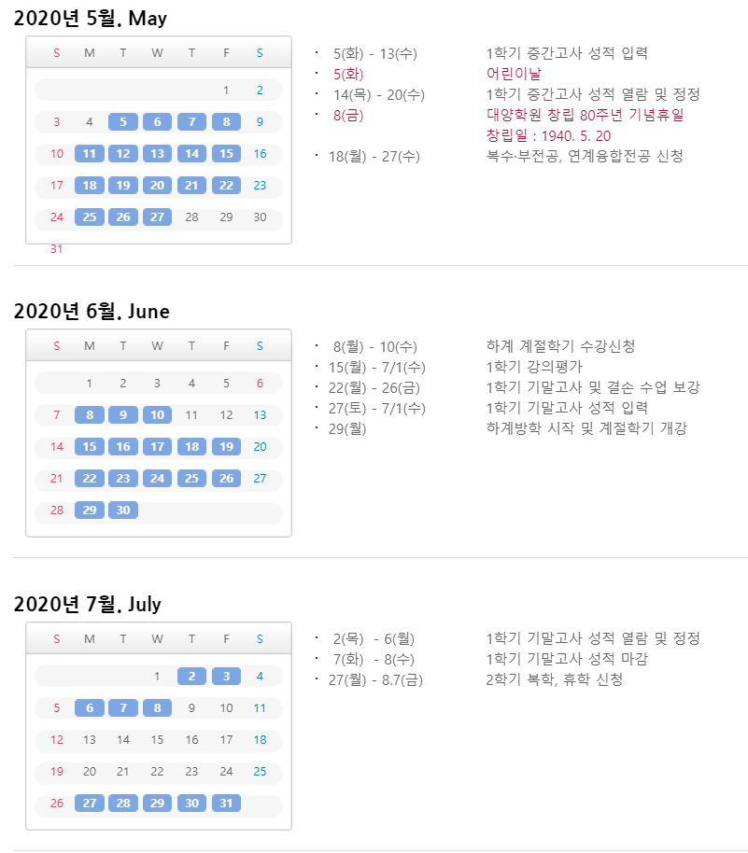


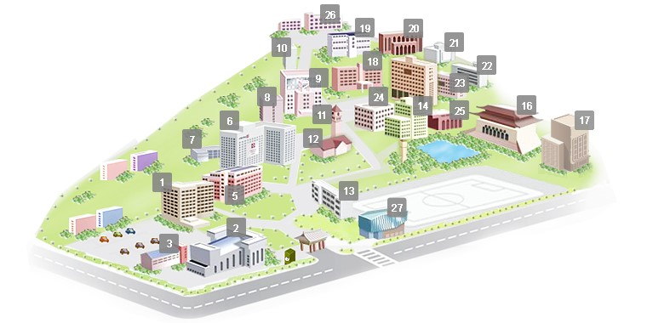


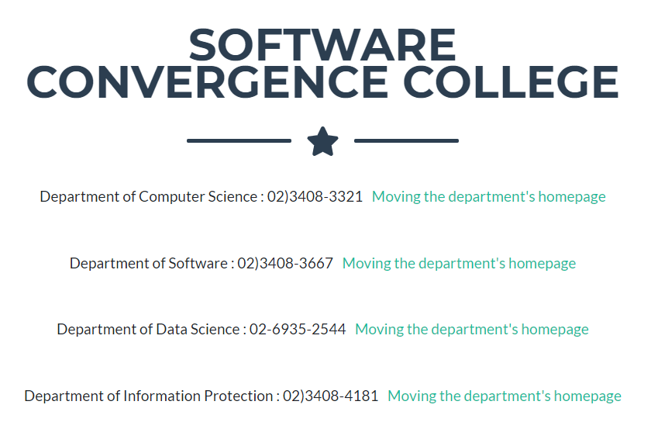
유학생을 위한 기본정보 컨텐츠
각 SNS 링크 & 가이드북
학과 정보
학교 지도
학사 정보
필요한 정보를 얻거나 궁금한 사항들을 문의하기위해 외국인 유학생들은 본인의 과에 사무실을 찾아가거나 전화할 일이 많다. 이때 보다 직관적인UI를 통해 빠르고 쉽게 정보를 제공해준다
지도를 이용하여 처음 수업에 가는 유학생이 쉽게 원하는 건물의 위치와 해당 정보를 볼 수 있도록 보여준다.
학사안내사항을 영어로 번역하여 보다 편하게 학사정보를 제공할 예정입니다. 시험기간, 종강일, 축제 등등 학교 행사 및 정보를 제공받을 수 있습니다
모든 언어는 영어로 지원
향후 중국어,아랍어 등
여러 언어를 지원해주면
좋을 것으로 예상한다

Slide 4
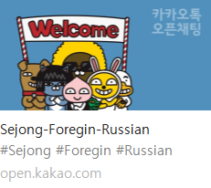


유학생을 위한 커뮤니티 컨텐츠
->서버구현 부분
멘토링 정보를
관리자가
직접 관리하여
매칭까지 가능!
불필요한 강의평
비방글등은
관리자가
삭제가능
같은 학과학생 매칭
6개의 언어로 된 채팅방
오픈 채팅방
1:1 멘토링 시스템
강의평 작성
같은 유학생이라 하더라도 친구를 만들 수 있는 온라인 모임공간이 필요하다고 생각이 되었다. 따라서 쓰는 언어별로 단톡 방을 만들어 친해지며 정보를 공유할수있을 것으로 예상한다.
한국에서 유학 생활하는 학생들은
한국어공부 및 한국문화생활 등 실제 한국 학생들과 어울리며 배우고 자한다. 이런 부분의 고민을 학교측에서 한국학생과 연결해주어 해결해 줄 수 있을 것으로 예상한다.
실제로 대학생들이 처음 대학에 오면 무슨 수업을 들어야 할지 수업에 대한 정보를 찾기 쉽지않다.
따라서 실제로 수업을 들어본 유학생 선후배의 실제 이야기를 들을 수 있다면 도움이 될 것이라 생각한다.

Slide 5
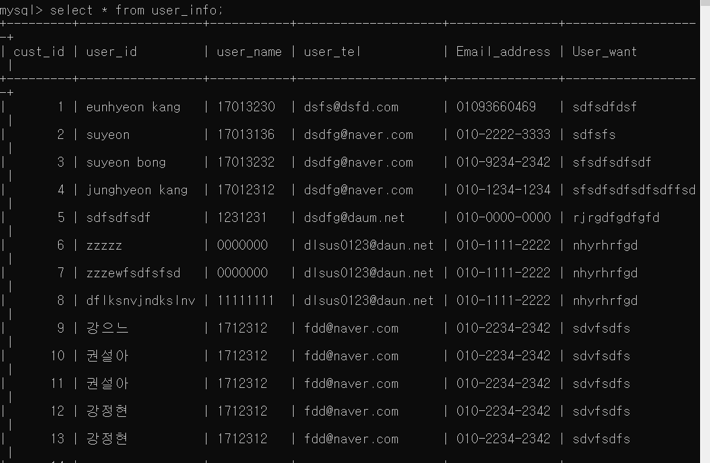
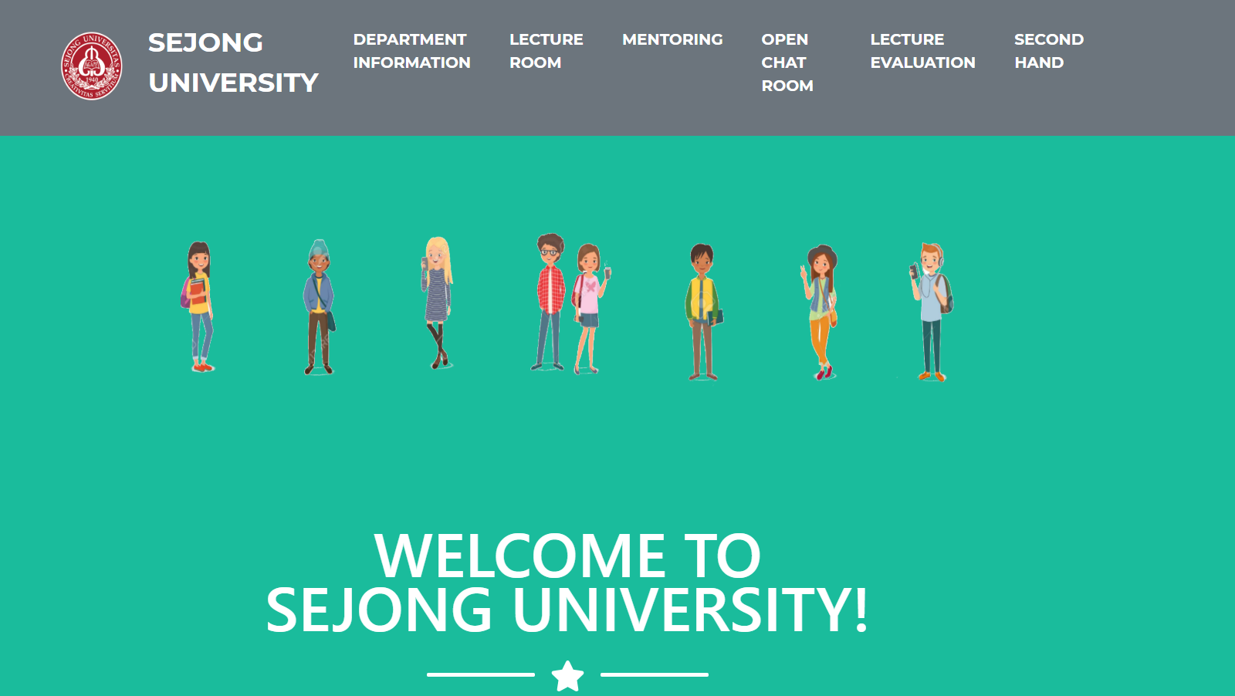
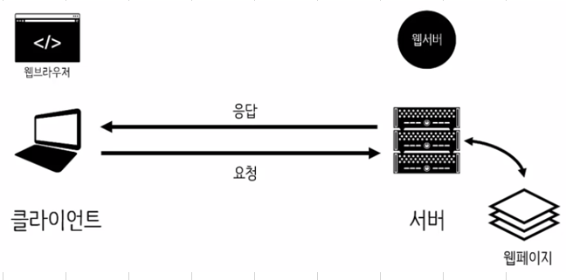
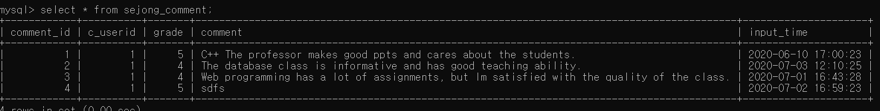
개발환경

Slide 6





개발환경
소프트웨어
소프트웨어(DB)
프로그래밍 언어
프로그래밍 언어
프론트엔드 프레임워크

Slide 7

실행
2020 해커톤

